Slide 1
项目一 工业机器人认知
ABB工业机器人编程与操作
“十三五”智能制造高级应用型人才培养规划教材

Slide 2

目录
一
学习目标
二
工作任务
三
认识工业机器人
问题探究
四
五
知识拓展

Slide 3
一
学习目标
1
了解工业机器人的工作原理、系统组成及基本功能
2
掌握工业机器人的性能指标

Slide 4
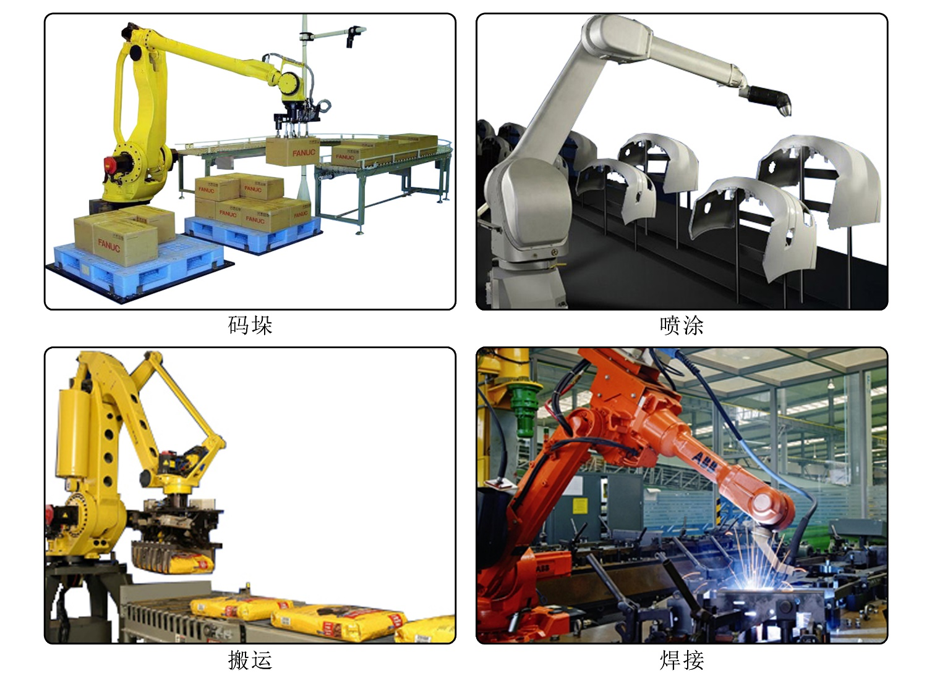
二
工作任务
工业机器人一般指用于机械制造业中代替人完成具有大批量、高质量要求的工作，如汽车制造、摩托车制造、舰船制造、某些家电产品、化工等行业自动化生产线中的点焊、弧焊、喷漆、切割、电子装配及物流系统的搬运、包装、码垛等作业的机器人。

Slide 5
三
认识工业机器人
（一）
工业机器人定义
（二）
工业机器人的产生与发展
（三）
工业机器人系统的组成
（四）
工业机器人的性能指标
（五）
工业机器人坐标系

Slide 6
三
认识工业机器人
（一）
工业机器人的定义
美国工业机器人协会（RIA）定义为：“一种用于移动各种材料、零件、工具或专用装置的，通过程序动作来执行各种任务的，并具有编程能力的多功能操作机”。
日本工业机器人协会（JIRA）提出：“工业机器人是一种装备有存储器件和末端执行器的通用机器，它能够通过自动化的动作代替人类劳动”。
我国将工业机器人定义为：“一种自动化的机器，所不同的是这种机器具备一些与人或者生物相似的智能能力，如感知能力，规划能力、动作能力和协同能力，是一种具有高度灵活性的自动化机器”。
国际标准化组织（ISO）定义为：“工业机器人是一种能自动控制，可重复编程，多功能、多自由度的操作机，能搬运材料、工件或操持工具来完成各种作业”。目前国际大都遵循ISO所下的定义。

Slide 7
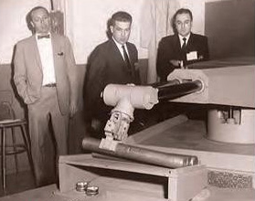
三
认识工业机器人
（二）
工业机器人的产生与发展
1920年，捷克作家卡雷尔•恰佩克发表了剧本《罗萨姆的万能机器人》，剧中叙述了一个叫作罗萨姆的公司将机器人作为替代人类劳动的工业品推向市场的故事，这是最早出现的机器人启蒙思想。1959年，戴沃尔与美国发明家英格伯格联手制造出第一台工业机器人，随后创办了世界上第一家机器人制造工厂——Unimation公司，由于英格伯格对工业机器人富有成效的研发和宣传，他被称为“工业机器人之父”。

Slide 8
三
认识工业机器人
1962年，美国AMF公司生产出万能搬运（Verstran）机器人，与Unimation公司生产的万能伙伴（Unimate）机器人一样成为真正商业化的工业机器人，并出口到世界各国，掀起了全世界对机器人研究的热潮。
1967年，日本川崎重工公司和丰田公司分别从美国购买了工业机器人Unimate和Verstran的生产许可证，日本从此开始了对机器人的研究和制造。

Slide 9
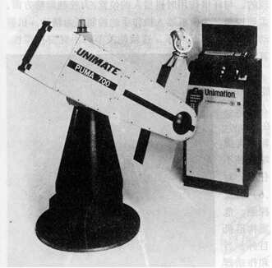
三
认识工业机器人
1979年，美国Unimation公司推出通用工业机器人PUMA，这标志着工业机器人技术已经成熟。PUMA至今仍然工作在生产第一线，许多机器人技术的研究都以该机器人为模型和对象。

Slide 10
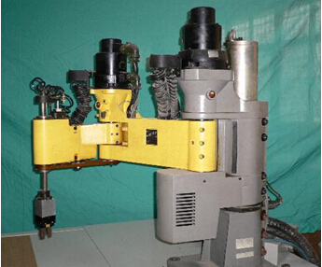
三
认识工业机器人
1979年，日本山梨大学牧野洋教授发明了平面关节型SCARA机器人，该型机器人此后在装配作业中得到了广泛应用。

Slide 11
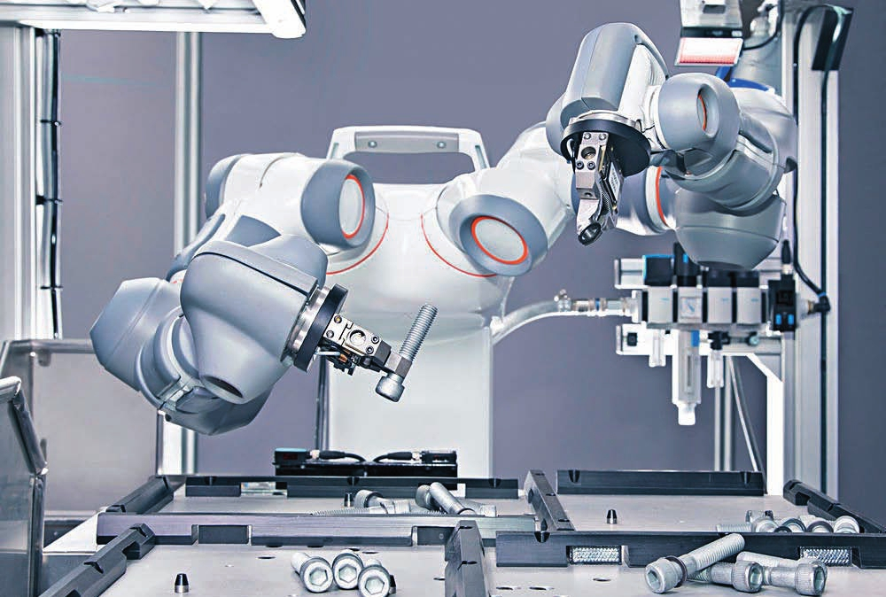
三
认识工业机器人
1980年被称为 “机器人元年”，这个时期开发出点焊机器人、弧焊机器人、喷涂机器人以及搬运机器人这四大类型的工业机器人。
进入20世纪90年代以后，装配机器人和柔性装配技术得到了广泛的应用，并进入了一个大发展时期。
2012年，多家机器人著名厂商开发出双臂协作机器人。

Slide 12
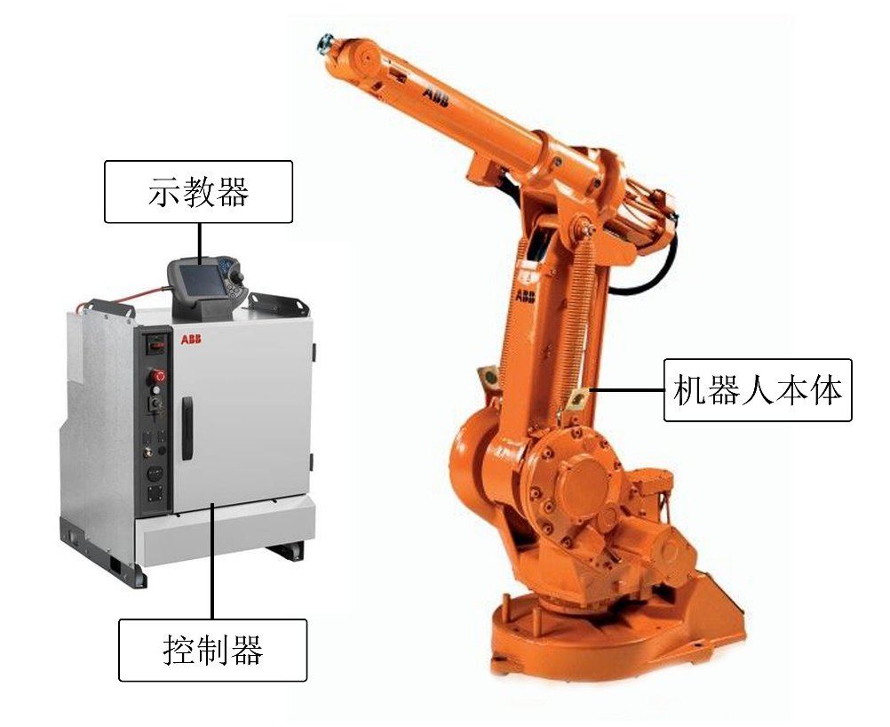
三
认识工业机器人
（三）
工业机器人系统的组成
工业机器人系统主要由机器人本体、控制器和示教器组成。

Slide 13
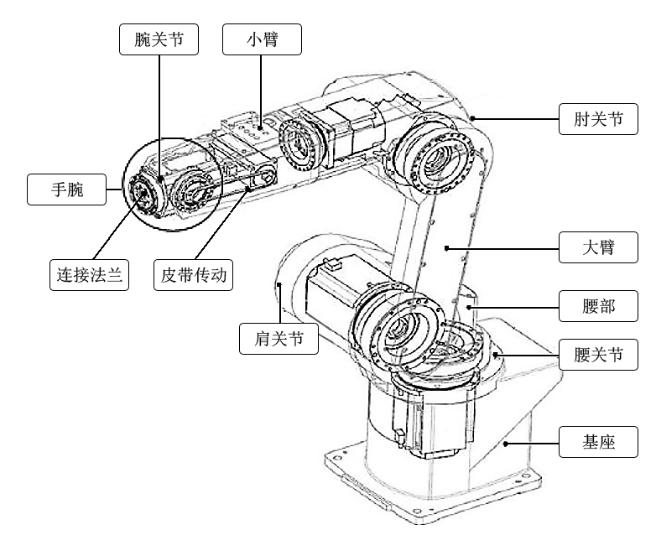
三
认识工业机器人
1.机器人本体
机器人本体主要由机械臂、驱动系统、传动单元和内部传感器等部分组成。
（1）机械臂
机械臂包括基座、腰部、臂部（大臂和小臂）和腕部。

Slide 14
三
认识工业机器人
（2）驱动系统
机器人驱动系统的作用是为执行元件提供动力，常用的驱动方式有液压驱动、气压驱动、电气驱动三种类型。
特点 驱动 方式 | 输出力 | 控制性能 | 维修使用 | 结构体积 | 使用范围 | 制造成本
液压驱动 | 压力高，可获得大的输出力 | 油液压缩量微小，压力、流量均容易控制，可无级调速，反应灵敏，可实现连续轨迹控制 | 维修方便，液体对温度变化敏感，油液泄露易着火 | 在输出力相同的情况下，体积比气压驱动小 | 中、小型及重型机器人 | 液压元件成本较高，油路比较复杂
气压驱动 | 气体压力低，输出力较小，如需输出力大时，其结构尺寸过大 | 可高速运行，冲击较严重，精确定位困难。气体压缩性大，阻尼效果差，低速不易控制 | 维修简单，能在高温、粉尘等恶劣环境中使用，泄露无影响 | 体积较大 | 中小型机器人 | 结构简单，工作介质来源方便，成本低
电气驱动 | 输出力中等 | 控制性能好，响应快，可精确定位，但控制系统复杂 | 维修使用较复杂 | 需要减速装置，体积小 | 高性能机器人 | 成本较高

Slide 15
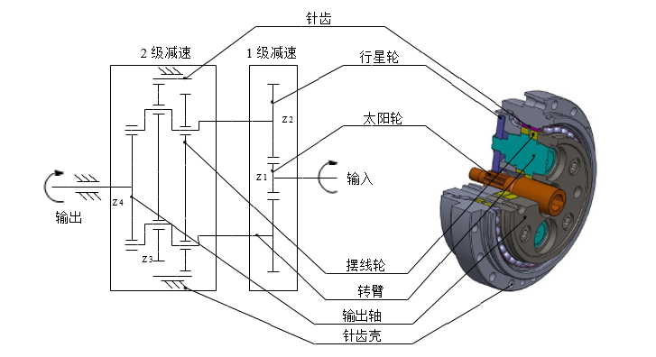
三
认识工业机器人
（3）传动单元
工业机器人广泛采用的机械传动单元是减速器，主要有两类：RV减速器和谐波减速器。
1）RV减速器主要由太阳轮（中心轮）、行星轮、转臂（曲柄轴）、转臂轴承、摆线轮、针齿、刚性盘与输出盘等零部件组成。具有较高的疲劳强度和刚度以及较长的寿命，回差精度稳定，高精度机器人传动多采用RV减速器。RV减速器原理如图所示。

Slide 16
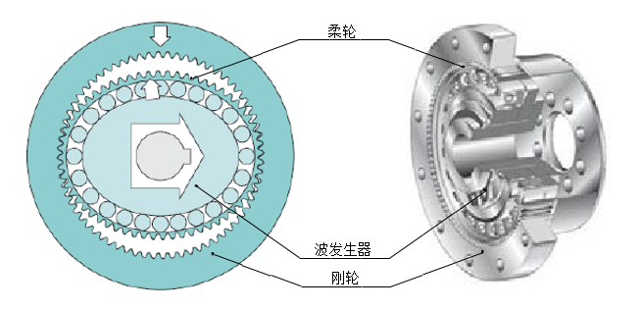
三
认识工业机器人
2）谐波减速器通常由3个基本构件组成，包括一个有内齿的刚轮，一个工作时可产生径向弹性变形并带有外齿的柔轮和一个装在柔轮内部、呈椭圆形、外圈带有柔性滚动轴承的波发生器，在这3个基本结构中可任意固定一个，其余的一个为主动件一个为从动件。谐波减速器原理如图所示。

Slide 17
三
认识工业机器人
（4）传感器
传感器处于连接外界环境与机器人的接口位置，是机器人获取信息的窗口。根据传感器在机器人上应用目的与使用范围的不同，将其分为两类：内部传感器和外部传感器。
1）内部传感器：用于检测机器人自身的状态，如测量回转关节位置的轴角编码器、测量速度以控制其运动的测速计。
2）外部传感器：用于检测机器人所处的环境和对象状况，如视觉传感器。它可为高端机器人控制提供更多的适应能力，也给工业机器人增加了自动检测能力。外部传感器可进一步分为末端执行器传感器和环境传感器。

Slide 18
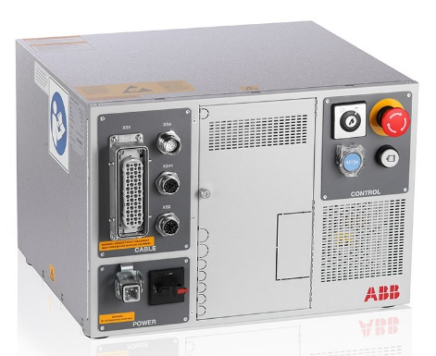
三
认识工业机器人
2.控制器
工业机器人控制器是机器人的大脑，控制器内部主要由主计算板、轴计算板、机器人六轴驱动器、串口测量板、安全面板、电容、辅助部件、各种连接线组成，它通过这些硬件和软件的结合来操作机器人，并协调机器人与其他设备之间的关系。

Slide 19
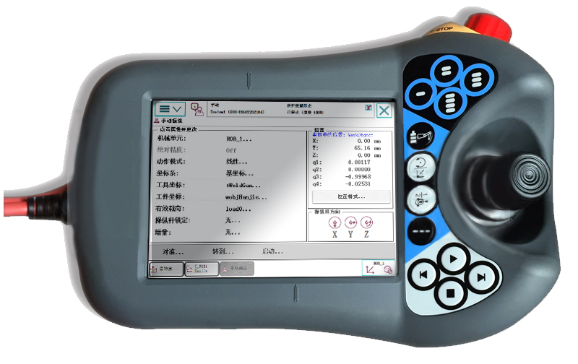
三
认识工业机器人
3.示教器
示教器又称为示教编程器，是机器人系统的核心部件，主要由液晶屏幕和操作按钮组成，可由操作者手持移动，它是机器人的人机交互接口，机器人的所有操作上都是通过示教器来完成的，如点动机器人，编写、测试和运行机器人程序，设定、查阅机器人状态设置和位置等，ABB示教器如图所示。

Slide 20
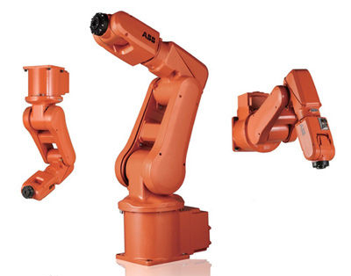
三
认识工业机器人
（四）
工业机器人的性能指标
1.自由度
机器人的自由度是指描述机器人本体（不含末端执行器）相对于基坐标系（机器人坐标系）进行独立运动的数目。机器人的自由度表示机器人动作灵活的尺度，一般以轴的直线移动、摆动或旋转动作的数目来表示。工业机器人一般采用空间开链连杆机构，其中的运动副(转动副或移动副)常称为关节，关节个数通常即为工业机器人的自由度数，如图所示。

Slide 21
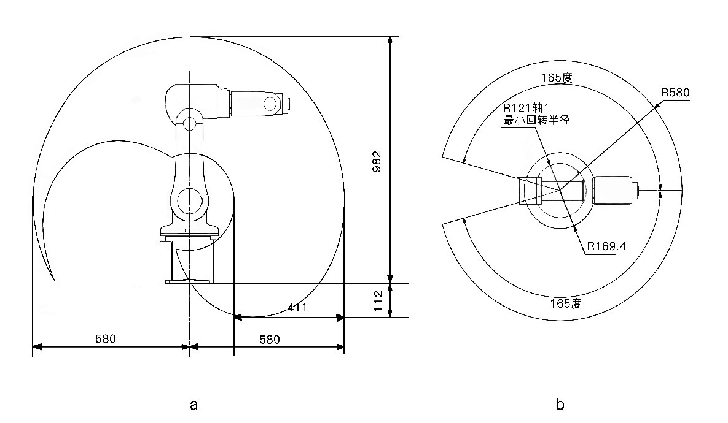
三
认识工业机器人
（四）
工业机器人的性能指标
2.工作空间
工作空间是机器人未装任何末端执行器情况下的最大空间，机器人外形尺寸和工作空间如图所示。

Slide 22
三
认识工业机器人
（四）
工业机器人的性能指标
3.负载能力
负载是指机器人在工作时能够承受的最大载重。如果将零件从一个位置搬至另一个位置，就需要将零件的重量和机器人手爪的重量计算在负载内。目前工业机器人负载范围可从0.5kg直至800kg。
4.工作精度
工业机器人工作精度是指定位精度（也称绝对精度）和重复定位准确度。定位精度是指机器人手部实际到达位置与目标位置之间的差异，用反复多次测试的定位结果的代表点与指定位置之间的距离来表示。重复定位准确度是指机器人重复定位手部于同一目标位置的能力，以实际位置值的分散程度来表示。目前，工业机器人的重复定位准确度可达±0.01~±0.5mm。

Slide 23
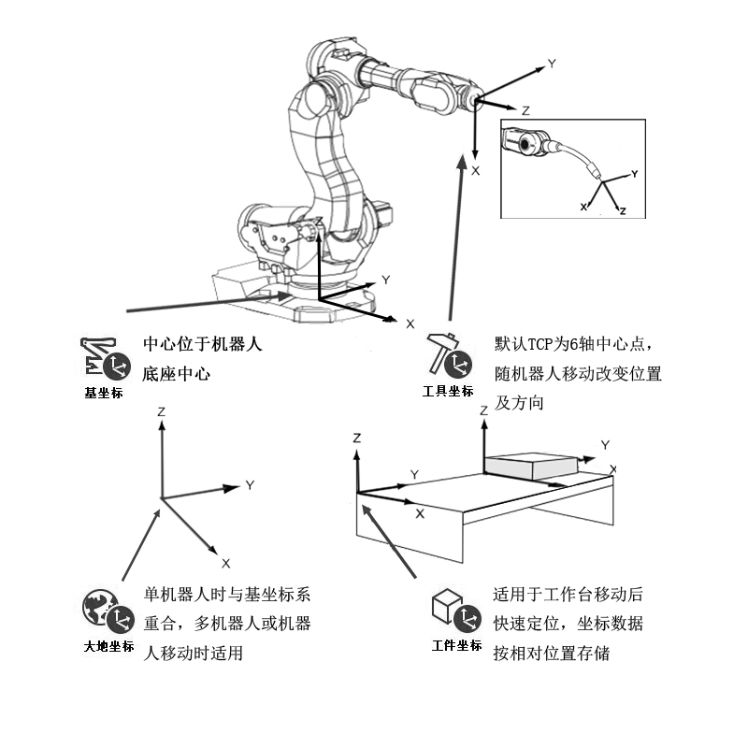
三
认识工业机器人
（五）
工业机器人坐标系
ABB工业机器人一般有4个坐标系，即大地坐标系、基坐标系、工具坐标系和工件坐标系，如图所示。

Slide 24
四
问题探究
机器人的动作精度该从哪些方面提高
国标《GB/T12642-2013工业机器人性能规范及其试验方法》中针对十几种机器人的性能指标进行界定，其中经常提到的有三种：重复定位准确度、位姿准确度和轨迹准确度。
工业机器人控制系统的性能一般由机器人的位姿准确度和轨迹准确度来间接表示。

Slide 25
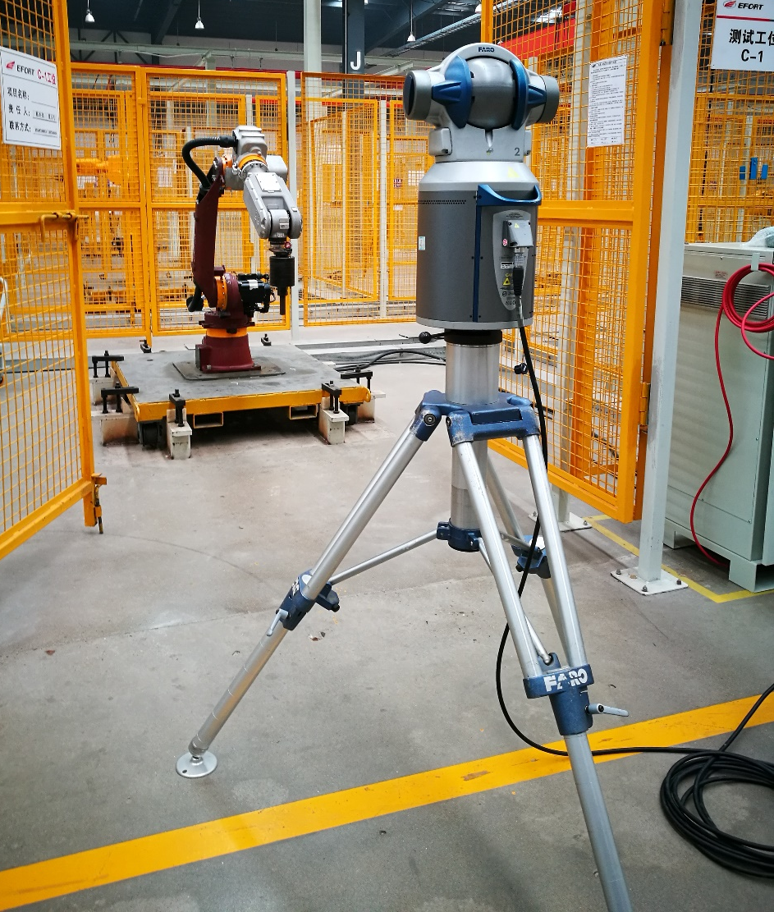
四
问题探究
1
位姿准确度（AP）
机器人的位姿准确度一般指位姿重复准确度。机器人的位姿是指机器人相对于某一参考坐标系的位姿，其位姿重复准确度是机器人的一项最重要的技术指标，该指标集中反映机器人的机电性能和使用效果，即机器人对同一指令位姿从同一方向重复响应n次后实到位姿的一致程度。
一般采用激光跟踪仪进行位姿准确度的测量，如图所示。

Slide 26
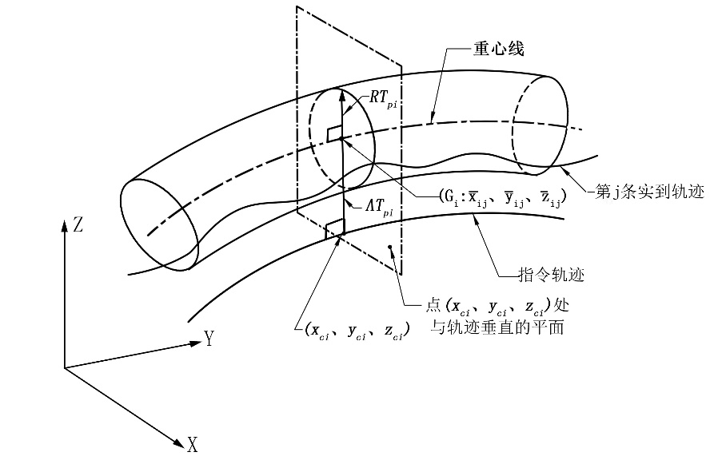
四
问题探究
2
轨迹准确度（AT）
机器人的轨迹准确度，一般是指轨迹重复准确度，表示机器人对同一轨迹指令重复n次时实到轨迹的一致程度。一般采用激光跟踪仪进行测试，让机器人重复走某一条轨迹n次，然后取由n条轨迹组成的轨迹条横截面的半径，如图所示。

Slide 27
五
知识拓展
工业机器人分类
1.按照技术发展水平分类
（1）示教再现型机器人
（2）感知机器人
（3）智能机器人
2.按照机器人机构运动特征分类
（1）直角坐标型机器人
（2）圆柱坐标型机器人
（3）球坐标型机器人
（4）关节型机器人
（5）SCARA型机器人

Slide 28
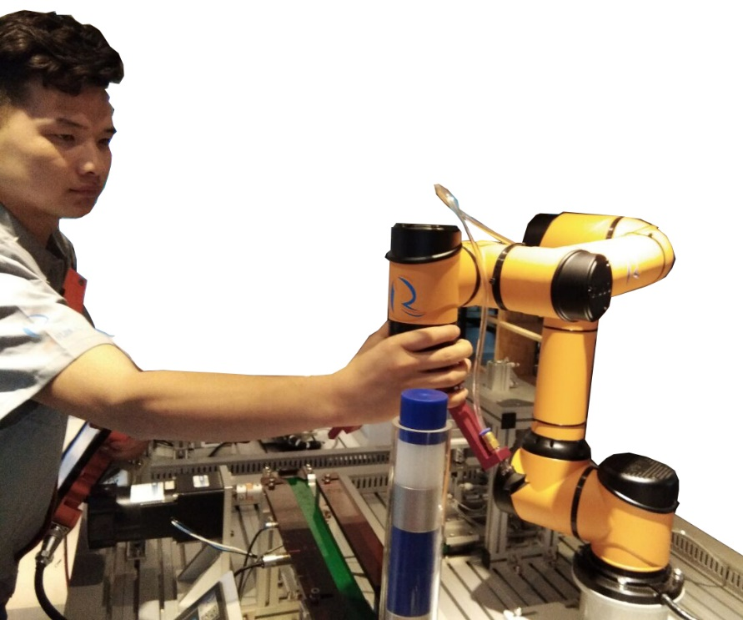
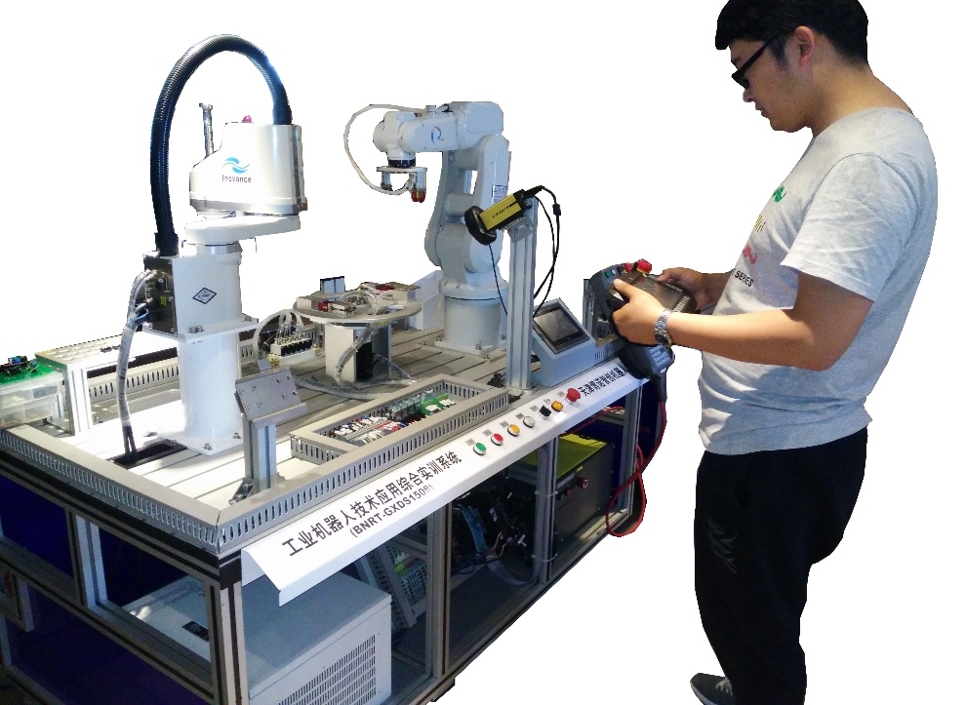
五
知识拓展
1
按照技术发展水平分类
（1）示教再现型机器人
第一代工业机器人是示教再现型，具有记忆能力，这类机器人能够按照人类预先示教的轨迹、行为、顺序和速度重复作业。一种示教是由操作人员手把手示教，如左图所示。另一种比较普遍的方式是通过示教器示教，如右图所示。目前，绝大部分应用中的工业机器人均属于这一类。缺点是操作人员的水平影响工作质量。

Slide 29
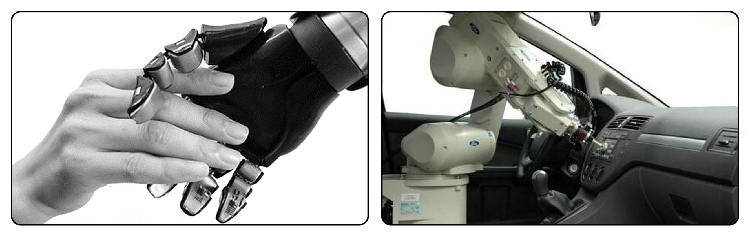
五
知识拓展
1
按照技术发展水平分类
（2）感知机器人
第二代工业机器人具有环境感知装置，对外界环境有一定感知能力，并具有听觉、视觉、触觉等功能，工作时，根据感觉器官（传感器）获得信息，灵活调整自己的工作状态，保证在适应环境的情况下完成工作，如图所示。

Slide 30
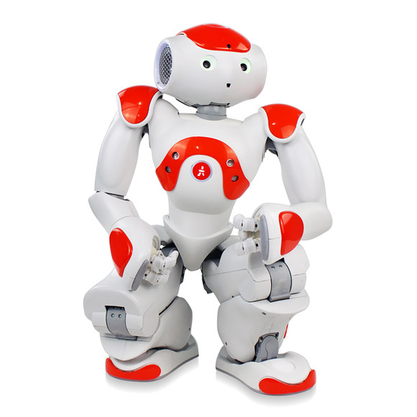
五
知识拓展
1
按照技术发展水平分类
（3）智能机器人
第三代工业机器人称为智能机器人，如图所示，具有高度的适应性，能自学、推断、决策等，还处在研究阶段。

Slide 31
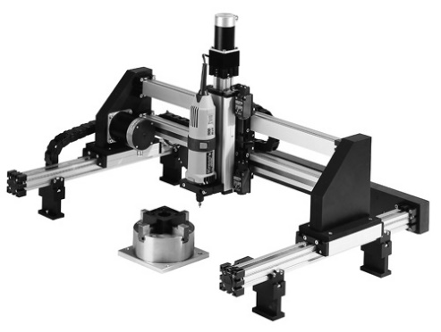
五
知识拓展
2
按照机器人机构运动特征分类
（1）直角坐标型机器人
直角坐标型机器人的外形与数控机床和三坐标测量机相似，如图所示。其优点是刚度好，多做成大型龙门式或框架式结构，位置精度高，控制无耦合；但其结构较庞大，动作范围小。灵活性差且占地面积较大，因其稳定性好适用于大负载搬送。

Slide 32
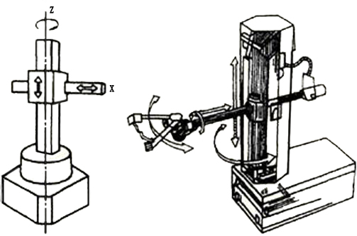
五
知识拓展
2
按照机器人机构运动特征分类
（2）圆柱坐标型机器人
圆柱坐标型机器人具有两个移动关节和一个转动关节，作业范围为圆柱形状的，如图所示。其特点是：位置精度高，运动直观，控制简单，结构简单，占地面积小，价廉，因此应用广泛，但其不能抓取靠近立柱或地面上的物体。

Slide 33
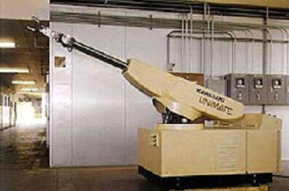
五
知识拓展
2
按照机器人机构运动特征分类
（3）球坐标型机器人
球坐标型机器人具有一个移动关节和两个转动关节，作业范围为空心球体状的，如图所示。其特点是结构紧凑，动作灵活，占地面积小；但其结构复杂，定位精度低，运动直观性差。

Slide 34
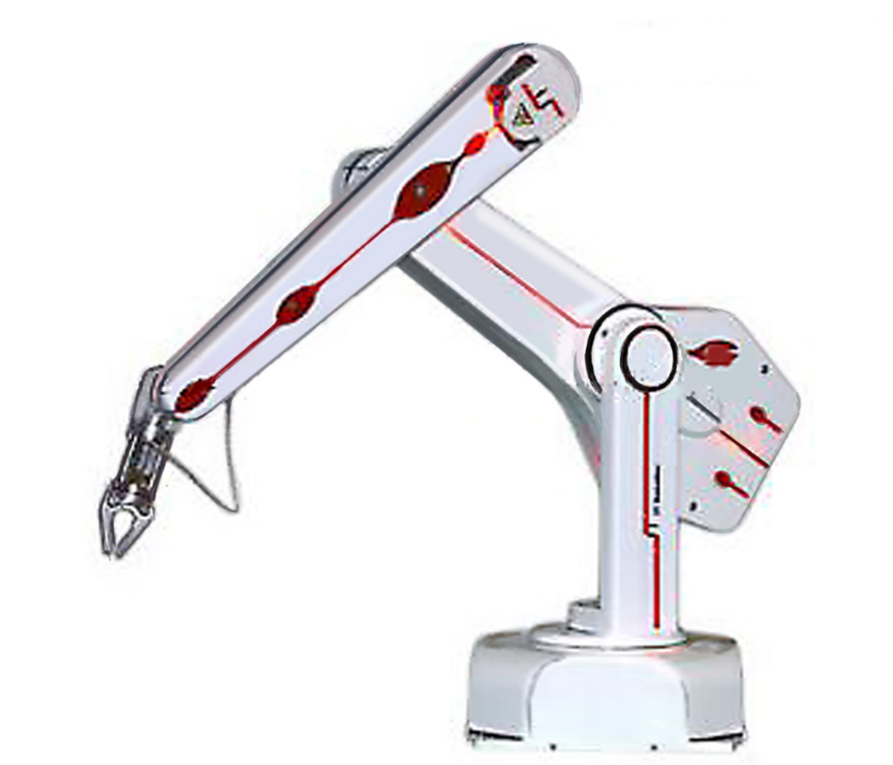
五
知识拓展
2
按照机器人机构运动特征分类
（4）关节型机器人
关节型机器人由立柱、大臂和小臂组成。其具有拟人的机械结构，即大臂与立柱构成肩关节，大臂与小臂构成肘关节。具有三个转动关节，可以进一步分为一个转动关节和两个俯仰关节，作业范围为空心球体形状的，如图所示。其特点是作业范围大，动作灵活，能抓取靠近机身的物体；运动直观性差，要得到高定位精度困难。该类机器人由于灵活性高，应用最为广泛。

Slide 35
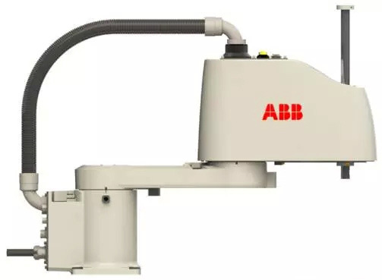
五
知识拓展
2
按照机器人机构运动特征分类
（5）SCARA型机器人
SCARA型机器人有三个转动关节，其轴线相互平行，可在平面内进行定位和定向。其还有一个移动关节，用于完成手爪在垂直于平面方向上的运动，如图所示。

Slide 36

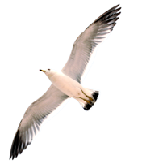








谢谢欣赏！
Notes:
1
36

